Slide 1
머신러닝 개발과정
큰그림의 이해
Notes:
4차산업혁명 대비 전문가 릴레이 특강
TODO
결론을 첫 슬라이드에 넣는다.
ML Approaches의 슬라이드 삽입
DL 소개 슬라이드 업데이트
NLP 소개 슬라이드 업데이트
기타 분야 소개 슬라이드 추가
‹#›

Slide 2
인공지능, 기계 학습, 심층 학습의 소개
Artificial Intelligence (AI), 인공지능
Machine Learning (ML), 머신 러닝/기계 학습
Deep Learning (DL), 딥러닝/심층 학습
딥러닝은 머신러닝 알고리즘 중 인공신경망 (Artificial Neural Networks)을 쓰는 방식
머신러닝이라고 하면 딥러닝을 포함
Notes:
정의, 용어, 주요 역사, 응용분야, 이론/실기 🡪 관련 학과 수업
슬라이드 60장
l 인공지능의 기본 개념과 발전 방향
l 국내외 다양한 기업의 인공지능 적용사례
l 인공지능 직무 수행을 위한 필요 전공/자격 등
l 인공지능(AI) 전문가가 되기 위한 준비 및 태도
“인공지능 전문가 직무의 이해”라는 주제에는 3개의 키워드가 있습니다.
인공지능, 직무, 전문가. 각 키워드를 3개 파트에 나누어,
첫째 인공지능의 소개, 둘째 인공지능 직무, 셋째, 인공지능 전문가의 직무 혹은 커리어에 대해 알아봅니다.
첫 번째 주제인 인공지능의 소개를 들으시면, 인공지능에 대한 기본 개념, 발전방향, 및 적용 사례를 이해하실 수 있습니다.
그리고 “인공지능 직무의 이해”에서는 직무 수행에 필요한 전공 혹은 자격 등에 대해 채용 관점에서 알아보겠습니다.
마지막으로 “인공지능 전문가의 직무”에서는 저의 커리어 포트폴리오를 간략히 소개드리겠습니다.
‹#›

Slide 3
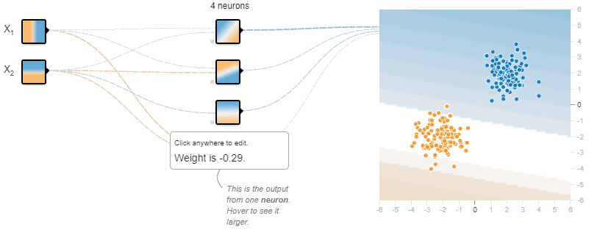
Machine Learning (ML)
많은 데이터에서 입출력 관계를 학습하는 컴퓨터 프로그래밍 방식
입력
f(X)
출력
예측
목표
X
^
Y
Y
Src: http://playground.tensorflow.org
Notes:
Formal definition
Tom M. Mitchell
• A computer program is said to learn from experience E with respect to some class of tasks T and performance measure P if its performance at tasks in T, as measured by P, improves with experience E.
What is learning?
‹#›

Slide 4
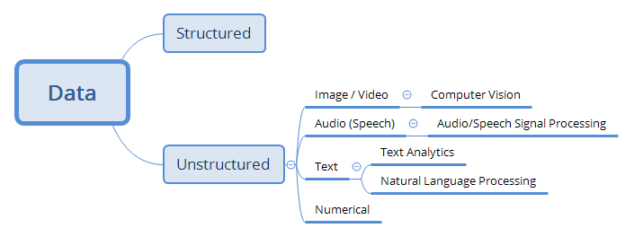
Data for Machine Learning
많은 데이터에서 입출력 관계를 학습하는 컴퓨터 프로그래밍 방식
머신 러닝 모델의 학습을 위해서 정제된 많은 데이터가 반드시 필요합니다.

Slide 5
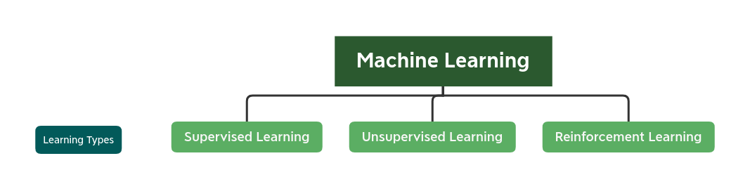
(Machine) Learning Types
Develop predictive model(s) from input and target data
(Task-driven)
Group and interpret data only from input data
(Data-driven)
Learn from the interactions with the environment
(Learn from mistakes and successes)
Notes:
Biological Neuro
The human brain purportedly contains 100 billion neurons and 10× more glial cells.
n = Brain’s Processing Unit
Biological neuron inspired the birth of artificial neuron.
‹#›

Slide 6
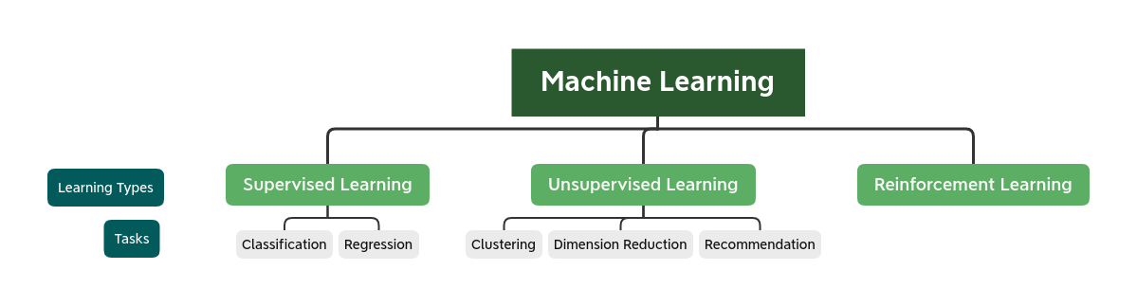
Tasks in Machine Learning
상업적으로 성공적인 사례가 많음
Notes:
https://medium.com/technology-nineleaps/popular-machine-learning-algorithms-a574e3835ebb
‹#›

Slide 7
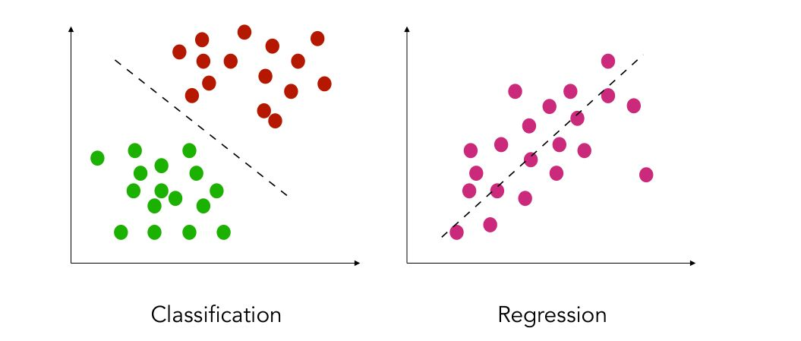
Supervised Learning Tasks/Problems
Regression, 회귀
(Curve fitting)
Classification, 분류
Dataset를 잘 나타내도록
Function Approximation
(Curve Fitting)
Dataset을 구분하는 기준인
Decision Boundary에 맞게
Curve Fitting
Src: The basis of Machine Learning, Maël Fabien
Notes:
Biological Neuro
The human brain purportedly contains 100 billion neurons and 10× more glial cells.
n = Brain’s Processing Unit
Biological neuron inspired the birth of artificial neuron.
‹#›

Slide 8
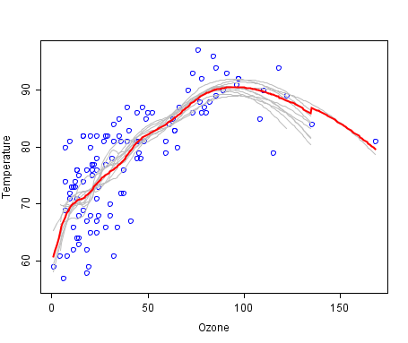
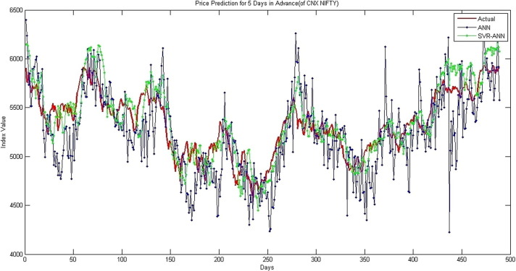
Examples of Regression
여러 가지 형태의 Dataset에 대해 Non-linear Function Approximation이 가능
Src: A Tour of Machine Learning Algorithms
Src: Predicting stock market index using fusion of machine learning techniques, Patel et.al. 2015
Notes:
Biological Neuro
The human brain purportedly contains 100 billion neurons and 10× more glial cells.
n = Brain’s Processing Unit
Biological neuron inspired the birth of artificial neuron.
‹#›

Slide 9
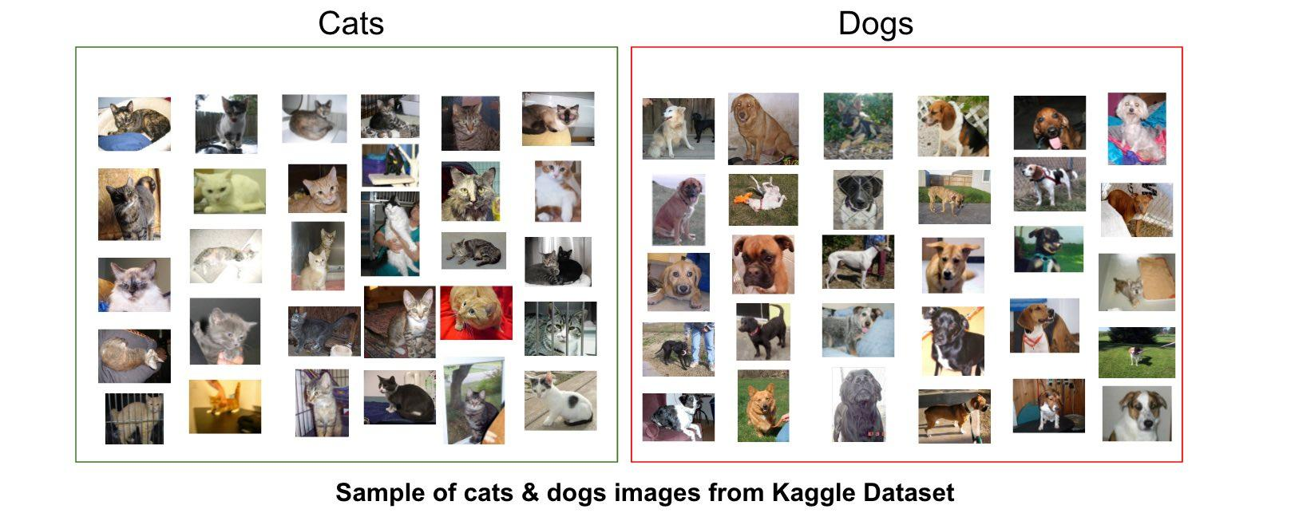
Classification of Dataset
Classification, 분류
Binary Classification Example
Decision
Boundary,
결정 경계
Class 2
Class 2
= dog
Decision
Boundary
Class 1
Class 1
= cat
Src: The basis of Machine Learning, Maël Fabien
Src: Kaggle, Cat & Dog dataset
Notes:
Biological Neuro
The human brain purportedly contains 100 billion neurons and 10× more glial cells.
n = Brain’s Processing Unit
Biological neuron inspired the birth of artificial neuron.
‹#›

Slide 10
What if?
Q: Dataset에 맞지 않는 (결정경계를 가지는 머신 러닝) 모델을 쓰면 어떻게 될까?
Class 2
(dog)
Decision
Boundary
Decision
Boundary
Error, 오류 발생
Error
Class 1 (cat)
Class 2 (dog)
Class 1
(cat)
A: 정확도가 떨어짐
Src: Kaggle, Cat & Dog dataset
Notes:
Biological Neuro
The human brain purportedly contains 100 billion neurons and 10× more glial cells.
n = Brain’s Processing Unit
Biological neuron inspired the birth of artificial neuron.
‹#›

Slide 11
간략화된 머신 러닝 개발 과정 (1/2)
Project
Planning
Domain Knowledge Augmentation
N
Problem
Formulation
Understanding
the Problem
Problem
Definition
Survey
(Literature)
Survey
(Source Code)
Ready
to Go?
Y
Data Augmentation
N
Data
Workflow
Data
Ingestion
(Acquisition)
Data
Exploration
Data
Preparation
Enough
Balanced Data?
Y
Model Enhancement
N
Machine
Learning
Workflow
Feature
Engineering
Model
Selection
Model
Training
Model
Evaluation
Hyperparameter
Tuning
Enough
Performance?
Y
N
Model
Serving
Model
Deployment
Prediction
Performance
Monitoring
System
Evaluation
Retrain?
Y
Notes:
정의, 용어, 주요 역사, 응용분야, 이론/실기 🡪 관련 학과 수업
슬라이드 60장
l 인공지능의 기본 개념과 발전 방향
l 국내외 다양한 기업의 인공지능 적용사례
l 인공지능 직무 수행을 위한 필요 전공/자격 등
l 인공지능(AI) 전문가가 되기 위한 준비 및 태도
“인공지능 전문가 직무의 이해”라는 주제에는 3개의 키워드가 있습니다.
인공지능, 직무, 전문가. 각 키워드를 3개 파트에 나누어,
첫째 인공지능의 소개, 둘째 인공지능 직무, 셋째, 인공지능 전문가의 직무 혹은 커리어에 대해 알아봅니다.
첫 번째 주제인 인공지능의 소개를 들으시면, 인공지능에 대한 기본 개념, 발전방향, 및 적용 사례를 이해하실 수 있습니다.
그리고 “인공지능 직무의 이해”에서는 직무 수행에 필요한 전공 혹은 자격 등에 대해 채용 관점에서 알아보겠습니다.
마지막으로 “인공지능 전문가의 직무”에서는 저의 커리어 포트폴리오를 간략히 소개드리겠습니다.
‹#›

Slide 12
간략화된 머신 러닝 개발 과정 (2/2)
Data Visualization
Data Presentation
Data Storytelling
Data Cleaning
Data Validation
Data Transformation
Normalization
Project
Planning
Problem
Formulation
Y
Data
Ingestion
(Acquisition)
Data
Exploration
Data
Preparation
Y
Feature
Engineering
Model
Selection
Model
Training
Model
Evaluation
Hyperparameter
Tuning
Y
Deployment
to Production
N
N
N
Go/No-Go Decision
Data Augmentation
Model Enhancement
Project Initiation
Data Workflow
Machine Learning Workflow
Model Serving
Data
Engineer
Data
Analyst
Data
Scientist
Machine/Deep Learning
Researcher
Machine Learning
Engineer
Notes:
정의, 용어, 주요 역사, 응용분야, 이론/실기 🡪 관련 학과 수업
슬라이드 60장
l 인공지능의 기본 개념과 발전 방향
l 국내외 다양한 기업의 인공지능 적용사례
l 인공지능 직무 수행을 위한 필요 전공/자격 등
l 인공지능(AI) 전문가가 되기 위한 준비 및 태도
“인공지능 전문가 직무의 이해”라는 주제에는 3개의 키워드가 있습니다.
인공지능, 직무, 전문가. 각 키워드를 3개 파트에 나누어,
첫째 인공지능의 소개, 둘째 인공지능 직무, 셋째, 인공지능 전문가의 직무 혹은 커리어에 대해 알아봅니다.
첫 번째 주제인 인공지능의 소개를 들으시면, 인공지능에 대한 기본 개념, 발전방향, 및 적용 사례를 이해하실 수 있습니다.
그리고 “인공지능 직무의 이해”에서는 직무 수행에 필요한 전공 혹은 자격 등에 대해 채용 관점에서 알아보겠습니다.
마지막으로 “인공지능 전문가의 직무”에서는 저의 커리어 포트폴리오를 간략히 소개드리겠습니다.
‹#›

Slide 13
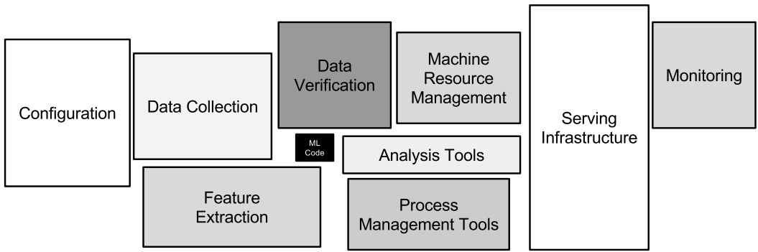
머신 러닝 시스템의 숨겨진 기술적 빚
Toy Problem < PoC Problem < PoC System << Production System
Hidden Technical Debt in Machine Learning Systems

Slide 14
감사합니다
Notes:
‹#›

